Slide 1
AI專案看板-問題蒐集
7/21

Slide 2
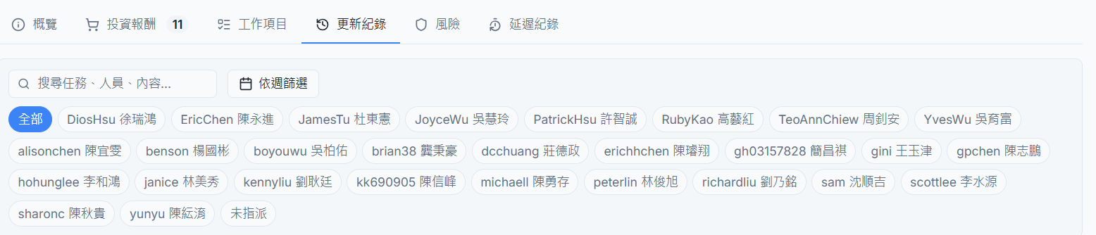
更新紀錄
前次版本只有更新的人才會出現，現在是出現全數成員，請改回有更新的人才顯示（如同前次版本）

Slide 3
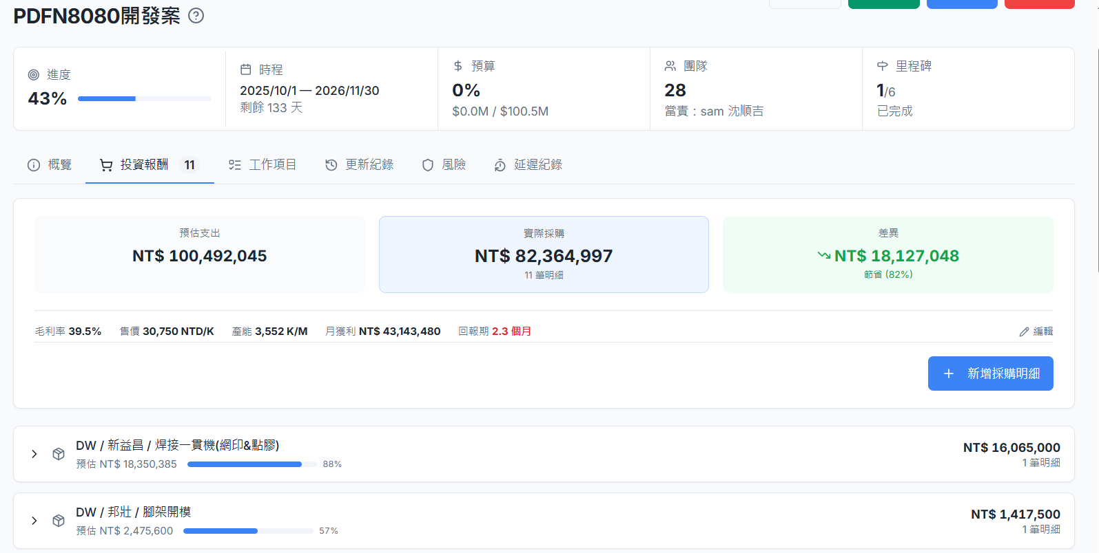
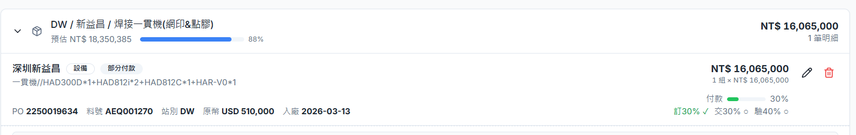
預算的數字未更新
預算的金額應該為
目前付出／實際採購
目前實際付出的有更新金額，但未顯示

Slide 4
付款比例
請調整成 該項已付金額/該項目總金額

Slide 5
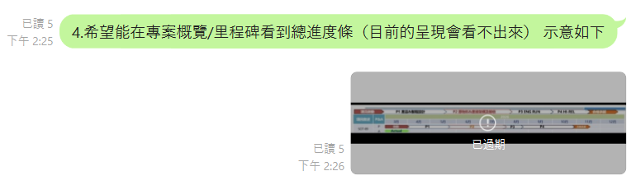
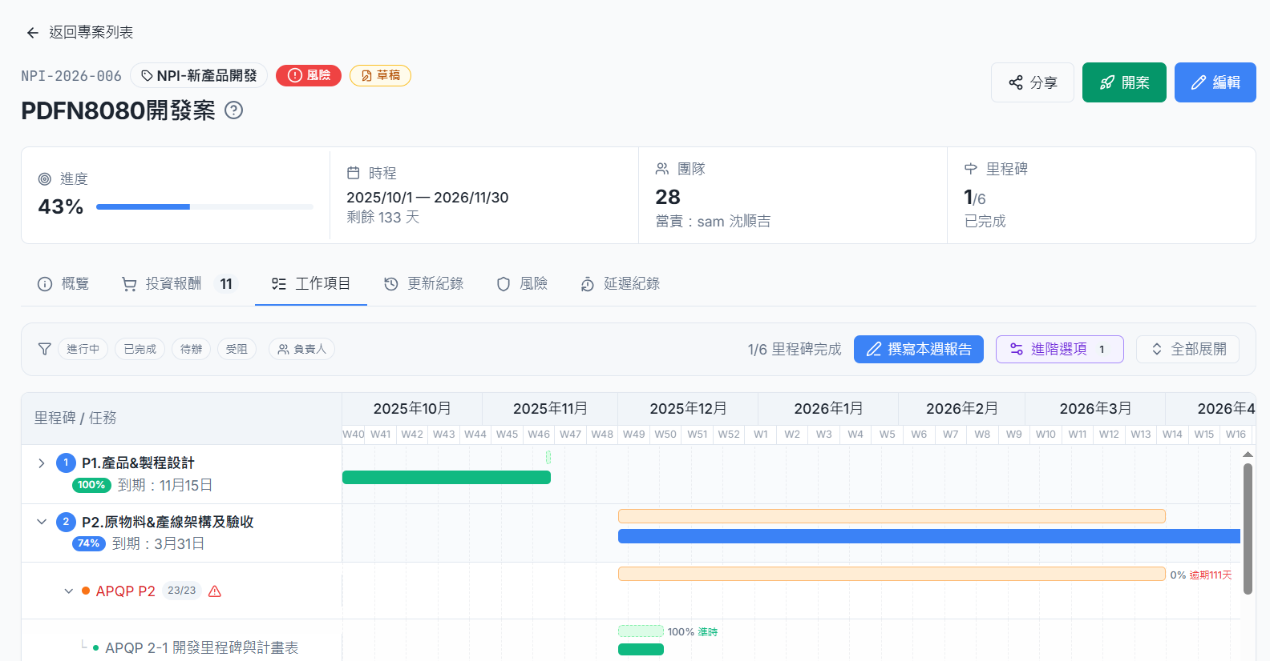
缺少時程蓋要
6/26時有提出，第4點需求，「希望能在專案概覽/里程碑看到總進度條（目前的呈現會看不出來） 」，缺少此調整
第一行：里程碑的階段
第二行：年份／月份
第三行：plan/actul

Slide 6
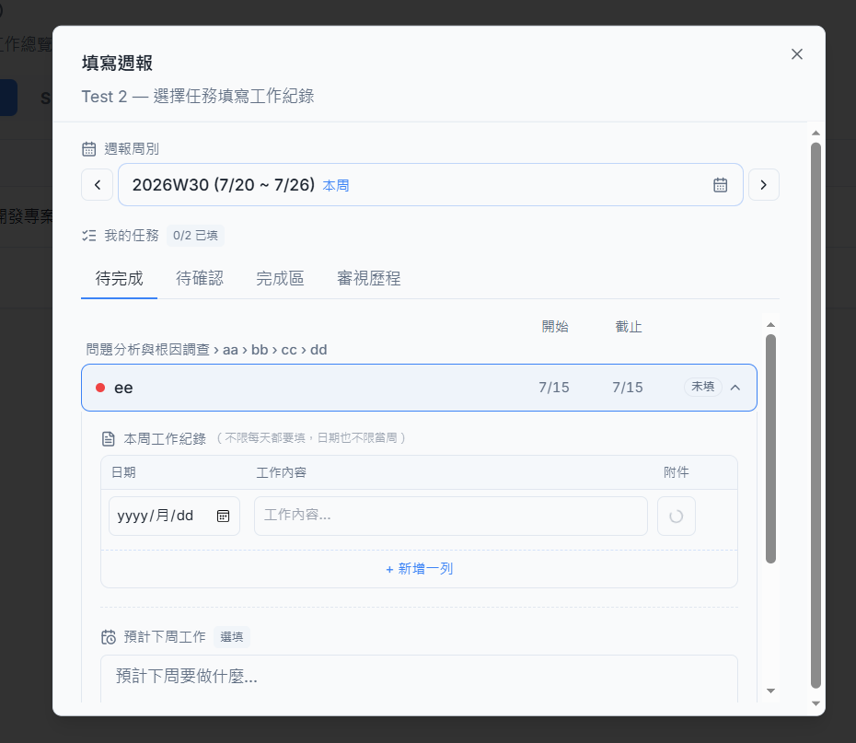
上傳檔案會轉圈圈
檔案很小，約3MB，上傳轉很久
許多人都有遇到這個問題，上傳檔案大小不一

Slide 7
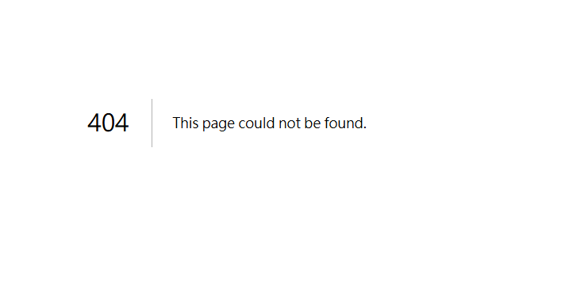
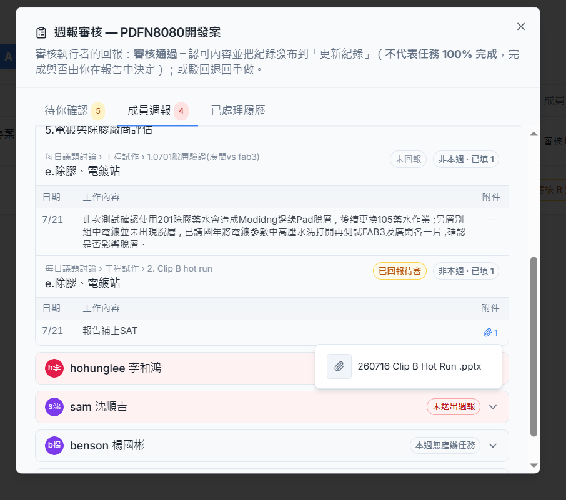
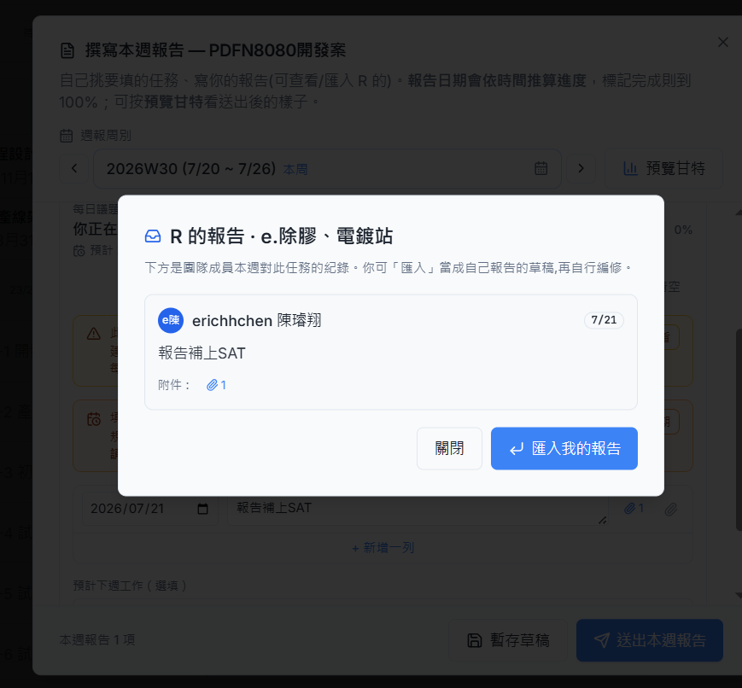
R上傳的檔案無法打開
從專案看板>>工作項目>>撰寫本周周報>>無法查看R上傳檔案
從我的任務>>成員周報>>無法查看R上傳檔案

Slide 8
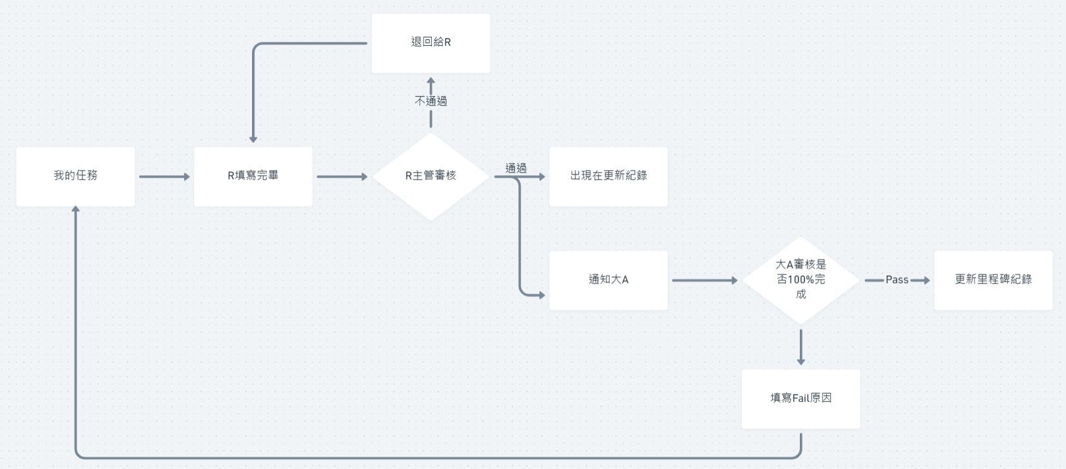
流程調整
我的任務：R→R主管審核→通過→(1)出現在更新紀錄
→(2)回報給大A→確認是否完成100%

Slide 9
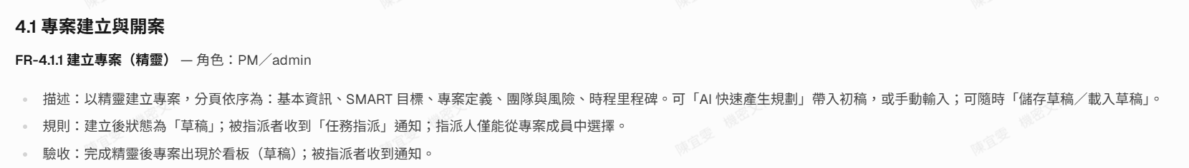
錯字：精靈

